Slide 1
NEURONSKE MREŽE prepoznavanje da li osoba nosi masku
Anđela Manojlović 628/2018

Slide 2
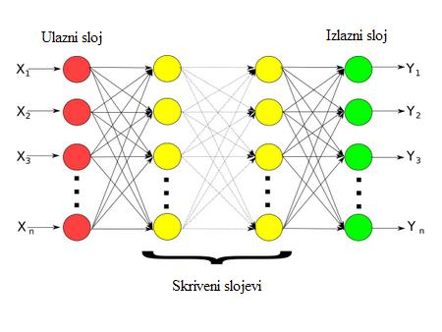
Neuronske mreže
Neuronska mreža je jedan oblik implementacije
Sistema veštačke inteligencije, koji predstavlja
Sistem koji se sastoji od određenog broja
Međusobno povezanih procesora ili čvorova,
Ili procesnih elemenata koje nazivamo
Veštačkim neuronima.
Arhitektura neuronske mreže predstavlja
Specifično povezivanje neurona u jednu celinu.
Struktura neuronske mreže se razlikuje po
Broju slojeva, kojih ima najmanje 3- ulazni,
Srednji I izlazni.

Slide 3
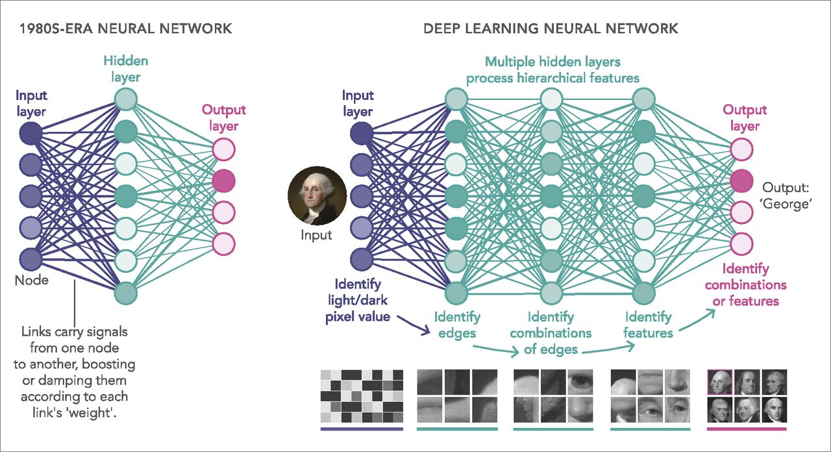

Slide 4
Postupak:
- potrebno je prikupiti dovoljno veliki skup slika, I to ljudi koji nose masku, I ljudi koji ne nose masku ( baza koja će se verovatno koristiti: https://humansintheloop.org/resources/datasets/mask-dataset-download/ ?submissionGuid=0576b7ae-d010-4c99-a224-e0caeea28187 )
- slike je potrebno obraditi tako da budu istih dimenzija,orijentacije, potom da budu crno-bele I da u fokusu bude lice
-nakon što se slike obrade, pomoću njih treniramo neuronsku mrežu
Ishod bi trebao da bude program koji je u mogućnosti da prepozna da li lica koje snima kamera(laptopa npr.) nose masku ili ne.

Slide 5
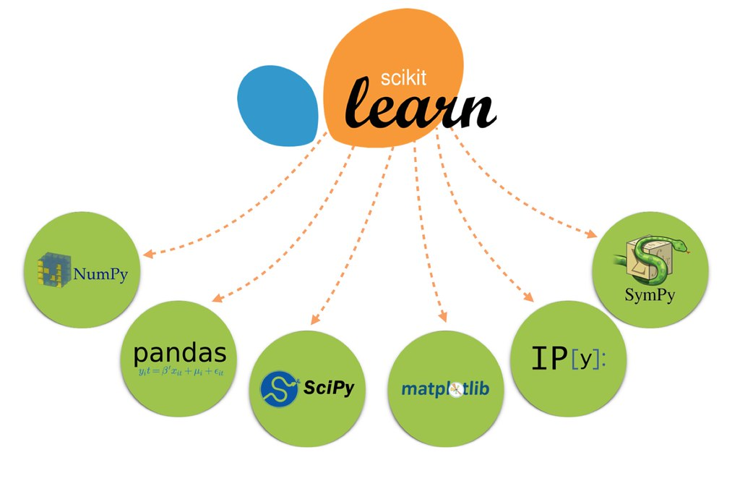

Neke od biblioteka koje će se koristiti: 1. Keras
2.TensorFlow
3. openCV
4. Numpy
5. sklearn

Slide 6
HVALA NA PAŽNJI!

